Slide 1
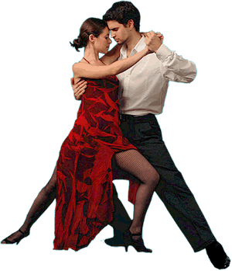
PLESI

Slide 2
Kaj je ples?
Ples je vrsta izražanja, umetnosti in zabave.
Ples je del kulturne izobrazbe vsakega posameznika in je kultura posameznega naroda.
Ples je tudi umetnost in hkrati šport, v katerem se prepleta usklajenost dveh ali več teles.

Slide 3
Zgodovina plesa
Zgodovina plesa je povezana z zgodovino človeka. Ples je bil prvi umetniški izraz. Združeval je gibanje in zvok, kretnjo in pesem.
Ples je celo starejši kot človeški rod, saj ga je človek povzel po naravi in živalih. Plesati zna človek in žival, vendar pa je človek sposoben oblikovati ritem do zavestne umetniške oblike.

Slide 4
Kako plese delimo?
Standardni plesi: občutek z lahkotnostjo, naravnostjo in lebdečim gibanjem. Polka, fokstrot, tango.
Latino – ameriški plesi: njena posebna ritmika in nenavadnih inštrumentih. Samba, čačača, rumba,
Severnoameriški plesi: je tesno povezan z razvojem glasbene smeri – jazza.
Moderni plesi: je bolj namenjen mladim. Ni povsem dogovorjenih gibov saj se pleše na moderne glasbe.( hip-hop, break dance, disco dance,show dance.
Drugo: Poznamo še kar nekaj drugih družic kot so družabni plesi, dvorni plesi in še se razvijajo v koraku z modo.

Slide 5
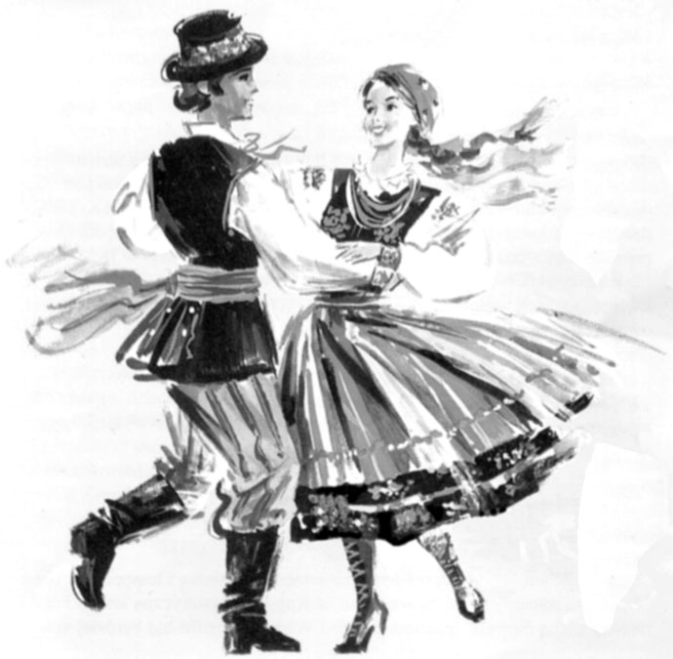
Standardni plesi
Polka je nagel, živahen evropski ples ter tudi zvrst plesne glasbe.
Je poskočni ples s pol koraka

Slide 6
Latino – ameriški plesi:
Samba je tipičen brazilski ples, ki so ga včasih plesali ob obredih, ki so služili zaklinjanju bogov.

Slide 7
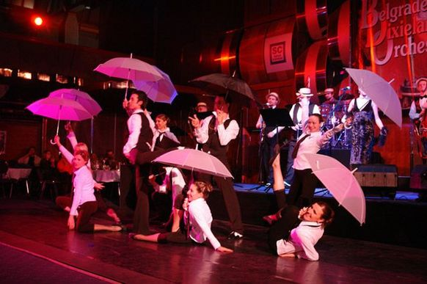
Moderni plesi
Show dance je združitev korakov in elementov hip hopa in jazza.

Slide 8
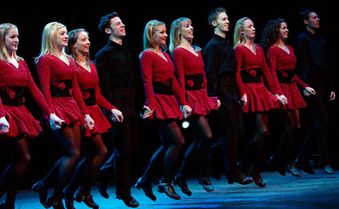
Irski step
Step je zvrst plesa, ki se pleše v posebnih plesnih čevljih opremljenimi s posebnimi ploščicami, ki z udarcem naredijo zvok.

Slide 9
Irski step
RIVERDANCE- LORD OF THE DANCE
http://www.youtube.com/watch?v=B718RsboGEI

Slide 10
Viri
http://sl.wikipedia.org/wiki/Ples
…

